Slide 1



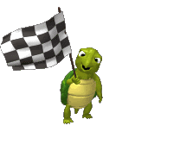

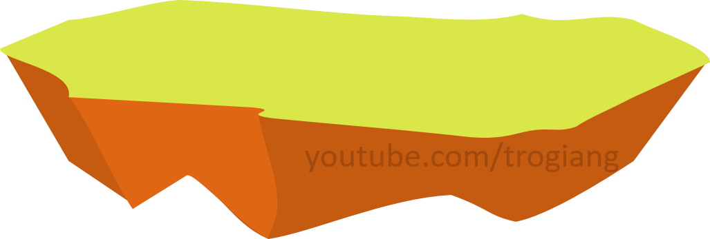

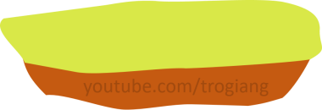
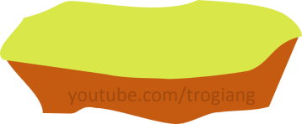
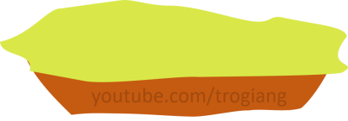
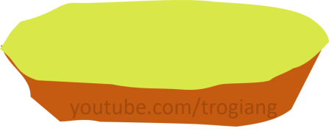

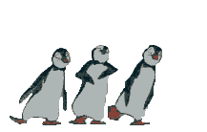
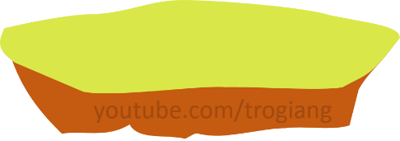
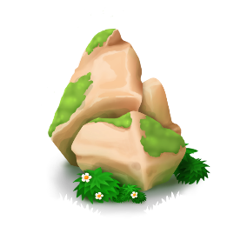
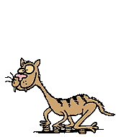

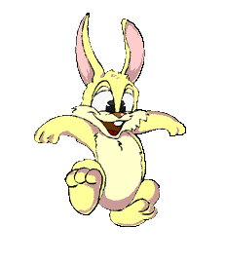
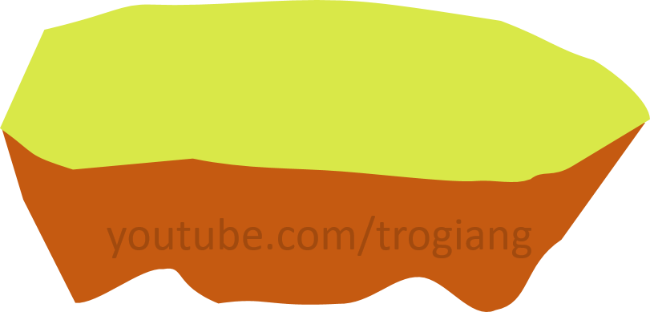
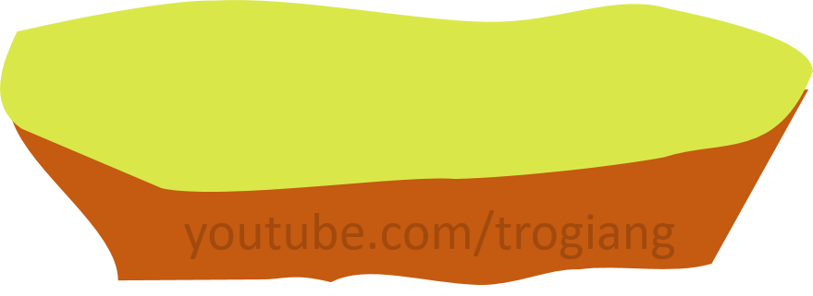
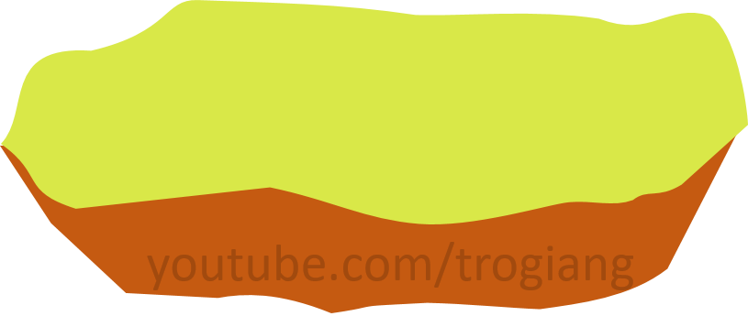
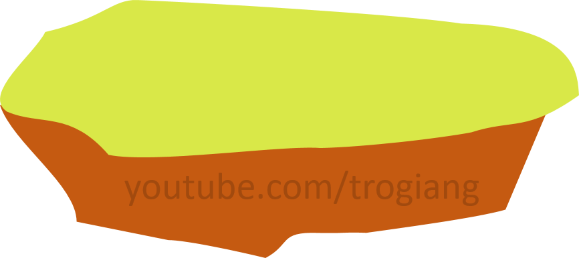
CHÚC MỪNG ĐỘI BẠN THỎ
CONGRATULATIONS RABBIT TEAM
CHÚC MỪNG ĐỘI BẠN CỌP
CONGRATULATIONS TIGER TEAM
5
5
4
4
3
3
AI LÊN CAO HƠN
2
2
1
1

Slide 2

RABBIT TEAM
Lắng nghe tiếng mẹ, tiếng cô,
Âm thanh, tiếng động, nhỏ to quanh mình?
Là bộ phận gì?
Cái tai

Slide 3
RABBIT TEAM
Cái gì tài giỏi lắm thay,
Quét nhà giúp mẹ, tô màu, vẽ tranh?
Bàn tay

Slide 4
RABBIT TEAM
Bộ phận gì dùng để đi, chạy, nhảy,...?
Đôi chân

Slide 5
RABBIT TEAM
Cái gì trên cơ thể bé chúm chím, hay nói điều hay?
Cái miệng

Slide 6
RABBIT TEAM
Bộ phận nào trên cơ thể dùng để cầm, nắm,...?
Bàn tay

Slide 7
TIGER TEAM
1 bàn tay bình thường có mấy ngón tay?
5

Slide 8
TIGER TEAM
Bộ phận gì dùng để nhìn, quan sát?
Đôi mắt

Slide 9
TIGER TEAM
Kể tên 3 bộ phận trên cơ thể bé
Tay, chân, đầu, cổ, lưng, bụng,...

Slide 10
TIGER TEAM
Mũi dùng để làm gì?
Hít thở lấy oxi

Slide 11
TIGER TEAM
Cơ thể bình thường có mấy bàn tay?
2

